Slide 1


ỦY BAN NHÂN DÂN QUẬN LONG BIÊN
TRƯỜNG TIỂU HỌC ĐÔ THỊ VIỆT HƯNG
BÀI GIẢNG ĐIỆN TỬ
KHỐI 3
MÔN: TIẾNG VIỆT

Slide 2





Slide 3
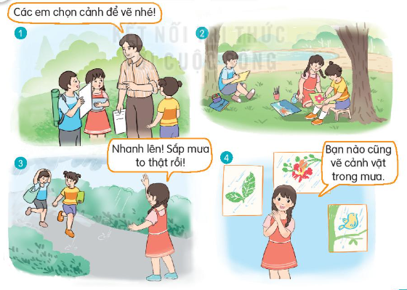
1. Quan sát tranh, nói nội dung từng tranh.

Slide 4
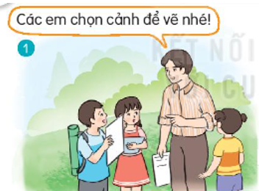
Kể về một giờ học vẽ ngoài trời của các bạn học sinh. Thầy giáo nhắc các bạn hãy quan sát và chọn cảnh mình thích nhất để vẽ.

Slide 5

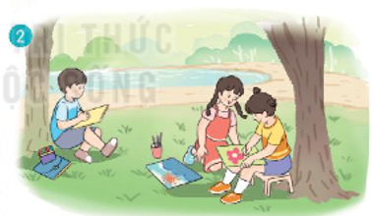
Dưới một gốc cây, một bạn nữ đã vẽ xong bức tranh về nặt trời. Một bạn nữ khác đang vẽ tranh bông hoa đỏ thắm. Ở một gốc cây gần đó, một bạn nam cũng rất chăm chú với bức vẽ của mình.

Slide 6
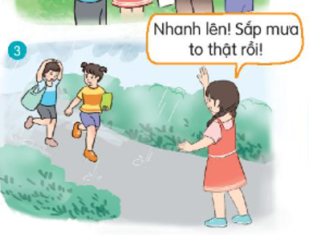
Cả lớp đang vẽ thì trời đổ mưa. Các bạn vội vàng gọi nhau tìm chỗ trú.

Slide 7
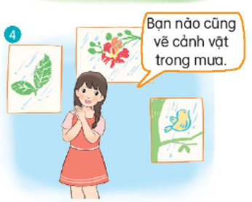
Bức tranh của các bạn rất đặc biệt. Vì bạn nào cũng vẽ cảnh vật trong mưa. Bông hoa nở trong mưa. Chiếc lá trong mưa và cả chú chim đứng trú mưa dưới tán lá.

Slide 8

2. Dựa vào sơ đồ dưới đây, nói về một hoạt động ngoài trời mà em được chứng kiến hoặc tham gia.
Giới thiệu về hoạt động
Đó là hoạt động gì? (ví dụ: tập thể dục, thi đấu thể thao, biểu diễn văn nghệ, giờ học tại vườn trường,…)
Hoạt động diễn ra ở đâu, khi nào? Những ai tham gia?
Nói về một hoạt động ngoài trời
b. Nêu diễn biến của hoạt động:
Việc gì diễn ra đầu tiên?
Những việc gì diễn ra tiếp theo?
Hoạt động kết thúc như thế nào?
c. Nêu nhận xét về hoạt động

Slide 9




TRÌNH BÀY
NHẬN XÉT

Slide 10






3. Viết đoạn văn kể lại diễn biến của một hoạt động ngoài trời dựa vào những điều em đã nói ở ý b bài tập 2.

Slide 11
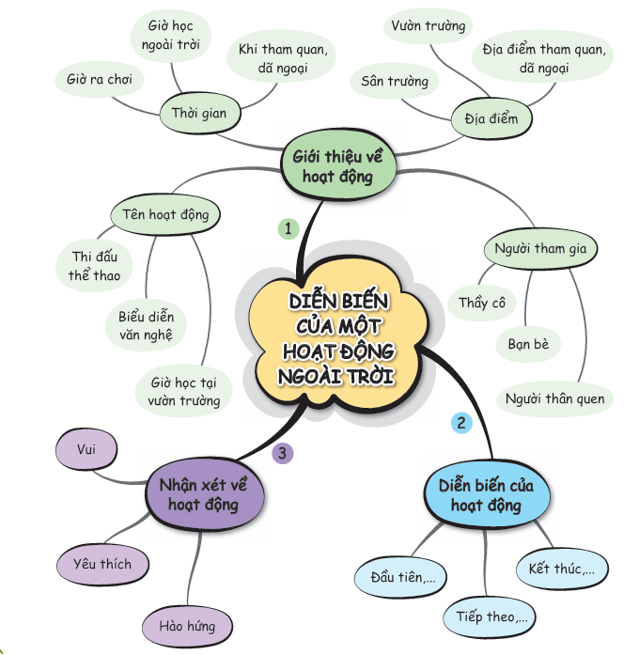

Slide 12


Vào giờ ra chơi, em đã cùng các bạn trong nhóm xuống sân trường. Chúng em cùng nhau chơi đá cầu. Bốn nhóm thi đấu với nhau. Em cùng nhóm với bạn Lan. Trận đấu diễn ra rất sôi nổi. Sau mười lăm phút thi đấu, Lan Anh đã giành chiến thắng. Giờ ra chơi hôm đó thật vui vẻ.

Slide 13



